Slide 1
ساختمان فیزیکی الیاف
دانشکده مهندسی نساجی – دانشگاه صنعتی اصفهان
دکتر مصطفی یوسفی

Slide 2
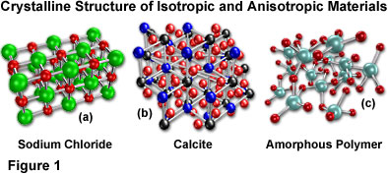
ساختار مولکولی مواد همگن و غیر همگن

Slide 3
اثر متقابل نور و ماده
نور یک موج الکترومغناطیس است.
در امواج الکترومغناطیس دو میدان الکتریکی و مغناطیسی عمود بر جهت انتشار موج وجود دارند.
جهت میدان الکتریکی جهت ارتعاش هم نامیده می شود.
در نور معمولی جهت ارتعاش در همه صفحات عمود بر جهت انتشار می باشد.
جهت میدان الکتریکی E (جهت ارتعاش)
جهت میدان مغناطیسی H
جهت انتشار

Slide 4
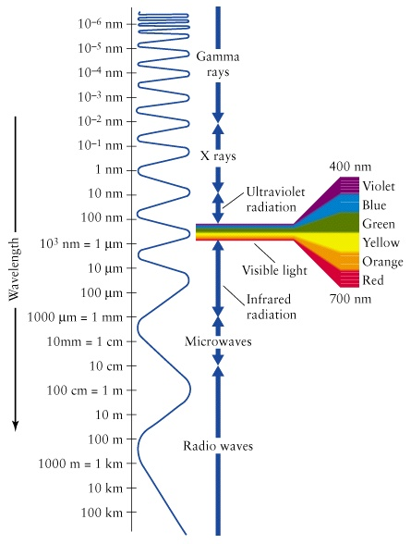
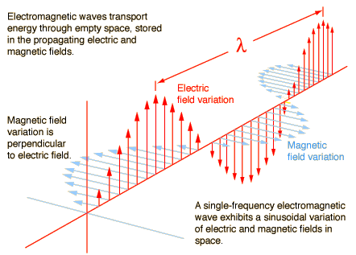
خواص امواج الکترومغناطیس
دامنه Amplitude
طول موجWavelength
فرکانس Frequency
فاز Phase
پلاریزاسیون Polarization
hyperphysics.phy-astr.gsu.edu
Notes:
4
First of all it is important to realize that in order to understand most microscopy techniques, even the most sophisticated ones, and to be able to compare their relative advantages and disadvantages it is sufficient to know a very limited number of facts about the basic properties of light. Moreover, we’ll show later how the different kind of microscopes are build around those properties. Let’s consider those, following from the wave properties of light:
*) light can be described as a sinusoidal wave (which have the electric and magnetic components). We describe this sinusoid with several parameters: the amplitude (E₀), wavelength (λ), the frequency (which is interchangeable with the wavelength, unless the speed of light changes, as in the case when light penetrates a medium with a different refraction index. In this case the wavelength changes, whereas the frequency does not), the phase (ct here, φ commonly), and the polarization (does not follow from the simple equation shown; the rotation of the electric field vector in 3D around the axis of propagation - to be described at the next slide).
And the figure with the light spectrum is here as a reminder that in the microscopes we are normally dealing with a very narrow spectrum of the light, which usually spans from 300-1200 nm in wavelength (reasons for this are described later, but involves such light-matter interactions as wavelength dependence of the light absorption and destruction of the specimen, when illuminated with a high energy (low wavelength) light).

Slide 5
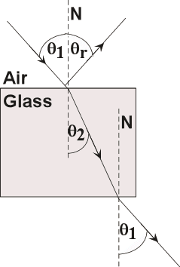
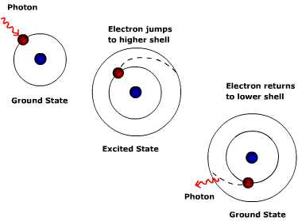
اثر متقابل نور و ماده
نظریه ذره ای:
جذب Absorption
انتشار Emission
پخش Scattering
نظریه موجی:
شکست Refraction
انعکاس Reflection
جذب Absorption
پراش Diffraction (Change of Phase and Polarization)
Notes:
5
Wave properties which it is harder to explain (should be done properly using quantum mechanics formalism):
Change of polarization
Change of Phase (by ~λ/4 by thin specimen) of deflected light is conditioned on the constructive interference

Slide 6
تاثيرات متقابل نور و ماده
انعكاس reflection
جذب يا عبور absorption or transmission
شكست refraction
تغيير صفحه پلاريزه شدن variation of the plane of polarization
تداخل diffraction
خاموشي فلورسا نس extinction of fluorescence

Slide 7
اهميت موضوع
تعيين ظاهر
اطلاعات راجع به ساختار
شعاع انعكاسي
آيينه اي
شعاع تابش
انعكاس پراكنده
جذب
شعاع شكسته
شعاع عبوري

Slide 8
انعكاس و انكسار
انعكاس:
I=I
I
I
انكسار:
هوا
n
r

Slide 9
عوامل موثر بر ضريب شكست
دما
طول موج نور
روش استاندارد : نور تك رنگ سديم
طول موج : 589 nm در 20 درجه سانتي گراد
نور يك موج الكترو مغناطيسي است: و تغيير سرعت آن تحت تاثير پلاريزه شدن توزيع الكترنها خارجي قرار ميگيرد. الكترنهايي كه در پيوند كووالانس شركت دارند بيشتر تحت تاثير قرار ميگيرند.
بنا براين به هر پيوندي ميتوان يك قابليت پلاريزه شدن نسبت داد . پلاريزه شدن تحت تاثير جهت حوزه نيز است

Slide 10
الكترونهاي
ظرفيت
هسته
توزيع الكترونها در پيوند كووالانس
الكترونهاي
داخلي
توزيع الكترونها در پيوند كووالانس پس
از اعمال حوزه موازي با امتداد پيوند
+
ــ
توزيع الكترونها در
پيوند كووالانس
پس از اعمال حوزه
عمود بر امتداد پيوند
حوزه الكتريكي
+ ـــ
حوزه الكتريكي

Slide 11
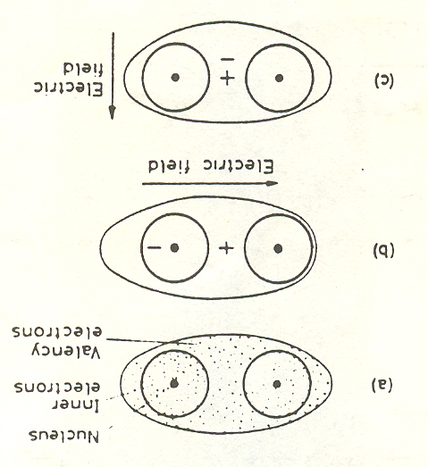
میدان الکتریکی نور باعث پلاریزه شدن پیوندهای کوالانسی می شود.

Slide 12
تعاريف
ضريب شكست : REFRACTIVE INDEX
زاويه بر خورد i زاويه شكست r
سرعت نور در خلا V₀ سرعت نور در ما ده V

Slide 13
تعریف مواد ایزو تروپیک: موادی که خواص آن در جهات مختلف یکسان باشد.
تعریف مواد انیزو تروپیک: موادی که خواص آن در جهات مختلف یکسان نباشد.
n2
n1=n2=n3
n1
n1
n2
n3

Slide 14
ضريب شكست مضاعف BIREFRINGENCE

Slide 15
HERMANS ORIENTATION FACTOR
ضريب آرايش نوري f= optical orientation factor

Slide 16
ضریب شکست ایزوتروپیک

Slide 17
منشاء شكست مضاعف
آرايش یافتگی مولکولی orientation birefringence
(موازي شدن ملكولها كه خود غير ايزوتروپيك هستند.)
ضریب شکست مضاعف شكل form birefringence :
در موادي كه ازچند فاز متفاوت با ضرايب شكست متفاوت تشكيل شده اند اگر يكي به صورت ميله يا صفحه با بعد كوچك كوچكتر از طول موج نور باشد، شكست در امتداد ميله ها از جهت عمود متفاوت ميشود.

Slide 19
ضریب شکست و مقادیر وابسته در الیاف سلولزی
n_{iso} | Ф | f | n║-n┴ | n┴ | n║ | Fibre
542/1 | 8 | 97/0 | 069/0 | 519/1 | 588/1 | Ramie
 |  |  |  |  |  | Viscose rayon
542/1 | 34 | 53/0 | 027/0 | 533/1 | 560/1 | 10% stretch
543/1 | 25 | 74/0 | 037/0 | 531/1 | 568/1 | 80% stretch
542/1 | 16 | 88/0 | 045/0 | 528/1 | 573/1 | 120% stretch
 |  |  |  |  |  | Model filaments
544/1 | 20 | 82/0 | 041/0 | 531/1 | 572/1 | oriented
544/1 | 55 | 0 | 0 | --- | --- | isotropic

Slide 20
ضریب شکست الیاف مختلف نساجی
n║-n┴ | n┴ | n║ | Fibre
0.046 | 1.532 | 1.578 | Cotton
0.068 | 1.528 | 1.596 | Ramic and flax
0.020 | 1.519 | 1.539 | Viscose rayon
0.006 | 1.470 | 1.476 | Secondary acetate
0.005- | 1.479 | 1.474 | Triacetate
0.010 | 1.542 | 1.553 | Wool
0.053 | 1.538 | 1.591 | Silk
0.000 | 1.542 | 1.542 | Casein
0.000 | 1.536 | 1.536 | Vicara (zein)
0.063 | 1.519 | 1.582 | Nylon
0.188 | 1.537 | 1.725 | Terylene polyester fibre
0.000 | 1.500 | 1.500 | Orlon acrylic fibre
0.004- | 1.524 | 1.520 | Acrilan acrylic fibre
0.044 | 1.512 | 1.556 | Polyethylene
0.000 | 1.547 | 1.547 | Glass

Slide 21
ضريب شكست مضاعف و ساختار ملكول
ملكول با گروههاي جانبي
ملكول مستقيم
زيگزاگ
ضريب
شكست
مضاعف
زياد
ضريب
شكست
مضاعف
كم
ضريب شكست
مضاعف
زياد
جهت حوزه

Slide 22
ضرائب شکست بعضی بلورها
Crystal | no | ne
Tourmaline | 1.669 | 1.638
Calcite | 1.6584 | 1.4864
Quartz | 1.5443 | 1.5534
Sodium Nitrate | 1.5854 | 1.3369
Ice | 1.309 | 1.313
Ruile(TiO2) | 2.616 | 2.903

Slide 23
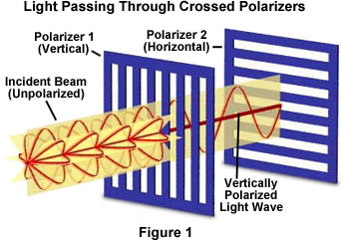
پلاریزاسیون نور
در نور پلاریزه جهت ارتعاش و جهت انتشار نور فقط در یک صفحه واقع شده اند.
Notes:
23
Electric field is always perpendicular to the magnetic field. So it suffice to consider the direction of the electric field vector only.
If we are to describe the wave in real values (usually the complex description is used for simplicity), we have to amend the equation on the previous slide by expressing the electric field vector (propagating along Z-axis) as: \vec(E) = [E_{x}∙cos(kz-ωt), E_{y}∙cos(kz-ωt+φ),0]
Linear, circular and elliptical polarizations (draw on the board!!). Unpolarized light (φ(t) randomly changes from one time moment to the next; source – uncorrelated atoms and molecules).
The polarizers can be used to select a particular linear component of light. That’s one of the demonstrations of the wave side of light – the wave particles crossing going through the polarizer would not experience such a selection.
One of the examples of the polarized light in nature – the scattered light from the blue sky (scattering on small particles at 90̊ produces totally linearly polarized light, same for all wavelength) -> use of the polarizer filters for increasing the contrast. Rainbow.
Or the polarizer film on the eye-glasses (to reduce the glare)

Slide 24
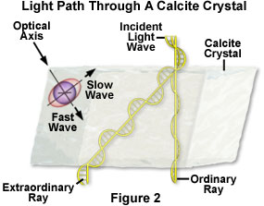
یکی از روش های پلاریزه شدن نور شکست نور توسط یک ماده آرایش یافته مثل بلور کلسیت است.
نور پس از برخورد به مواد دارای آرایش مولکولی به دو مولفه تجزیه می شود.
الف- این دو جزء هر دو پلاریزه می باشند.
ب- جهت یا صفحه ارتعاش یا جهت میدان الکتریکی آنها بر هم عمود است.
ج- با هم اختلاف فاز دارند.
جزء غیر معمولی
جزء معمولی

Slide 25
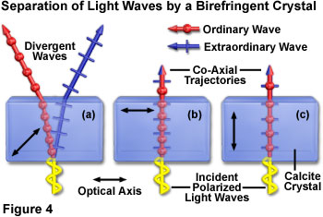

Slide 26
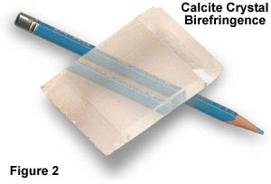

Slide 27
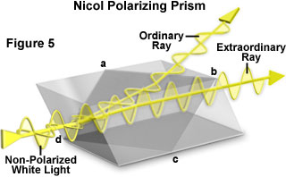

Slide 28
پلاریزاسیون توسط انعکاس
n1
α
Brewester Angle
n2
α=56.3
اگر محیط دوم شیشه باشد n2=1.5 و محیط اول هوا باشد n1=1
α53=
اگر محیط دوم آب باشد n2=1.33 و محیط اول هوا باشد n1=1

Slide 29
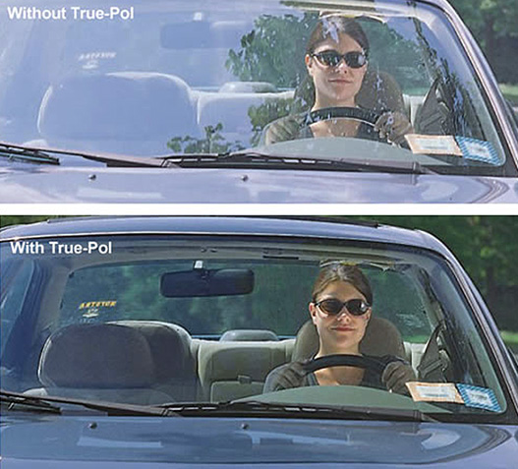

Slide 30
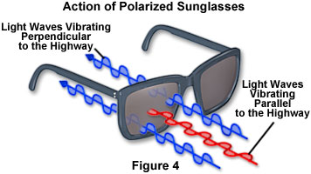
عینک های پلاریزه
نوری که از سطح جاده منعکس می شود و جهت پلاریزاسیون آن موازی سطح جاده است.

Slide 31
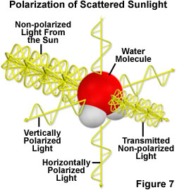
پلاریزاسیون نور در اثر پراکندگی

Slide 32
چرا آسمان آبی دیده می شود؟
چرا خورشید در هنگام طلوع یا غروب مایل به قرمز رنگ است؟

Slide 33
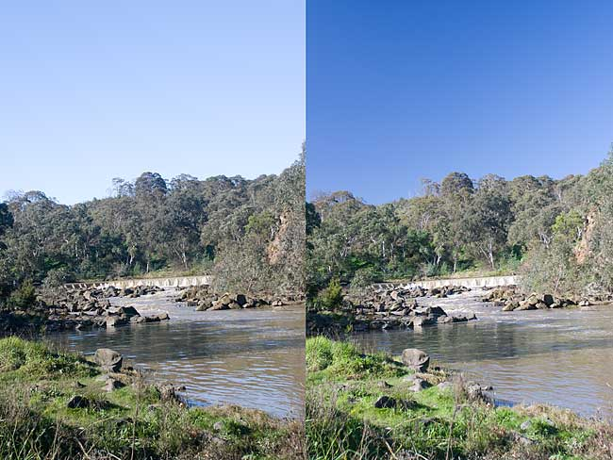

Slide 34
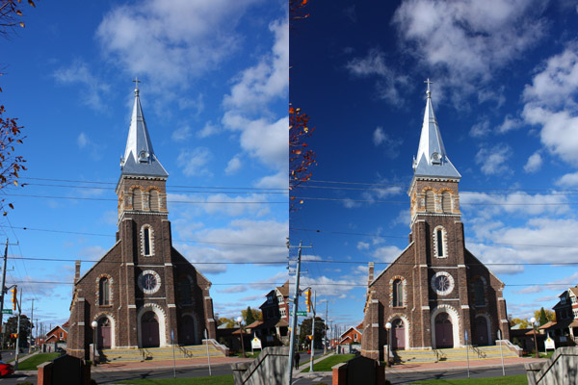

Slide 35
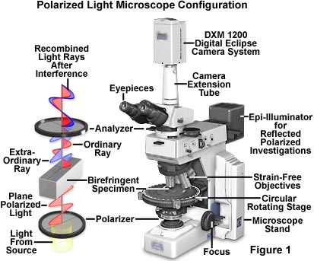
ساختار میکروسکوپ نور پلاریزه
Notes:
http://micro.magnet.fsu.edu/primer/virtual/polarizing/index.html
http://micro.magnet.fsu.edu/primer/lightandcolor/birefringence.html
http://micro.magnet.fsu.edu/primer/java/polarizedlight/crystal/index.html

Slide 36
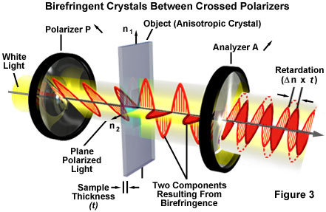
یک ماده دارای آرایش مولکولی بین پلاریزورهای عمود برهم

Slide 37
روشهاي اندازه گيري ضرايب شكست
روش خط بکه Beke line
پلاریزور و آنالیزور موازی
n2
n1
n1
n2
n2
خط بکه
n1=n2
خط بكه

Slide 38
از مایعات مختلف استفاده می شود.
وقتی نمونه دیده نشود، یعنی خط مرزی بکه ناپدید شود، ضریب شکست نمونه با مایه برابر شده است.
هنگام كانوني كردن كه خط بكه به طرف ضريب شكست بیشتر حركت ميكند ميتوان در يافت كه ضريب شكست جسم از مايع معلوم كمتر است يا بيشتر

Slide 39
روشهاي اندازه گيري ضرايب شكست
روش مستقیم یا جبرانی
پلاریزور و آنالیزور عمود برهم
نمونه با زاویه 45 درجه با پلاریزور قرار می گیرد.
در هنگام چرخش نمونه چهار موضع خاموشی و چهار موضع حداکثر روشنایی مشاهده می شود.

Slide 40
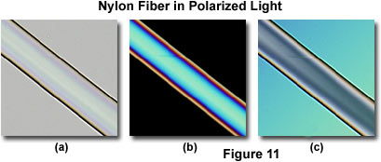

Slide 41
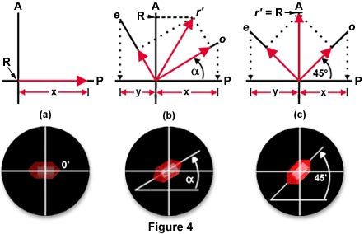
نمایش برداری جهت ارتعاش

Slide 42
اختلاف فاز یا تاخیر
مضربی از طول موج
t ضخامت لیف است.
اختلاف فاز یا تاخیر با استفاده از جدول میشل لوی به دست می آید.

Slide 43
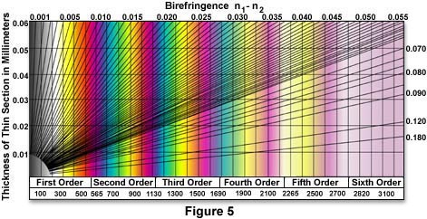

Slide 44
تاخير دهنده ها
قرمز درجه اول first order red plate
لاندا چهارم quarter red plate
لبه كوارتز quartz wedge
first order red plate
Quartz wedge

Slide 45
ضرايب شكست ، تبلور و بي نظمي
اگر الياف داراي دو فاز بلوري و بي نطم باشند :
a = amorphous
c = crystalline
f = form
= bireferingence
= % crystallinity

Slide 47
ضريب شكست ، جرم مخصوص
چون ضريب شكست با جمع بستن قابليت پلاريزه شدن به دست ميآيد، پس با افزايش جرم مخصوص بايد افزايش يابد:
جرم مخصوص =

Slide 48
ضريب شكست و رطوبت
رطوبت باز يافته moisture regain
W وزن آب Dوزن خشك الياف
Vr حجم مخصوص لیف مرطوب و n_{r} ضريب شكست ليف مرطوب.
چون پس:
حجم يك گرم سلولز خشك

Slide 49
ضريب شكست و رطوبت

Slide 50
ميكروتوم MICROTOME
ميكروتوم وسيله اي ا ست براي برش نمونه با ضخامت كم و مشخص. برخي از انواع:
1- دستي 2- هاردي 3-شوارتز

Slide 51
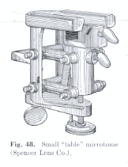
ميكروتوم دستي

Slide 52
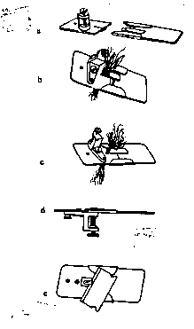
ميكروتوم دستي
الياف
پيچ بالا برنده
تيغ

Slide 53
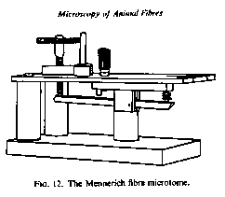
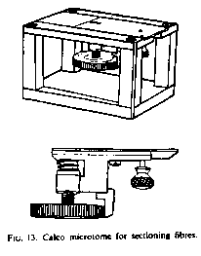
ميكروتوم دستي

Slide 54
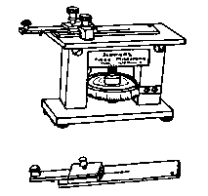
ميكروتومهاي دستي

Slide 55
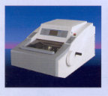
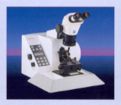
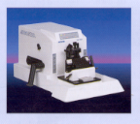
انواع ميكروتومهاي جديد
نيمه اتوماتيك
اتوماتيك در سرما
اتوماتيك

Slide 57
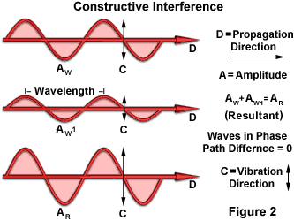
تداخل سازنده

Slide 58
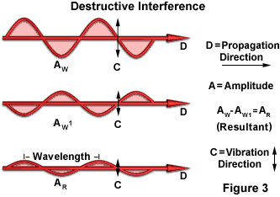
تداخل مخرب

Slide 59
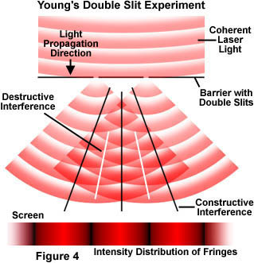

Slide 60
